Slide 1
Jan Dolejší
Hygiena a kvalita prostředí v prostorách konkrétních škol
Vysoká škola technická a ekonomická v Českých Budějovicích

Slide 2
Úvod
Teoretická část
Popis výzkumného úkolu
Sběr dat
Vyhodnocení dat a diskuse výsledků
Shrnutí výzkumného úkolu

Slide 3
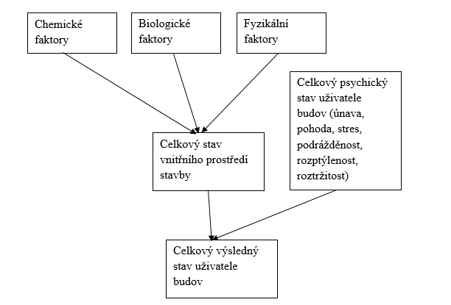
Teoretická část – Vnitřní prostředí staveb – Vnímaná kvalita prostředí
Fyzikální faktory (akustika, tepelná technika, osvětlení, …)
Chemické faktory (formaldehyd, oxidy – např. CO2, …)
Biologické faktory
Psychologické faktory
(individuální vnímání)
Subjektivní/objektivní hodnoty

Slide 4
Výzkumný úkol
Popsat vliv akustické složky na uživatele budov
Popsat úroveň vnímání akustiky
Vyčíslit vliv akusticky zhoršeného prostředí na duševní práci (nejjednodušší pomocí porovnání s referenčním stavem)
Popsat a vyhodnotit stav vnitřního prostředí vybrané místnosti konkrétní školy z hlediska zvolených aspektů
  Prostorová akustika
  Hluk
  Vliv zvýšené hlukové zátěže na osoby (teoretické)

Slide 5
Výzkumný úkol
Místnost D216 v závislosti na úrovni zhoršení vybraného aspektu (akustika)
Krátkodobé působení a vliv na člověka (schopnost vykonávat duševní práci) – 3 skupiny:
Standardní prostředí
Akusticky zhoršené prostředí
Velmi zhoršené prostředí
  Rychlost zpracování úkolu
  Schopnost soustředění
  Chybovost
  Výkonnost
  Duševní pohoda
  Fyziologické jevy
Statistické zpracování výsledků

Slide 6
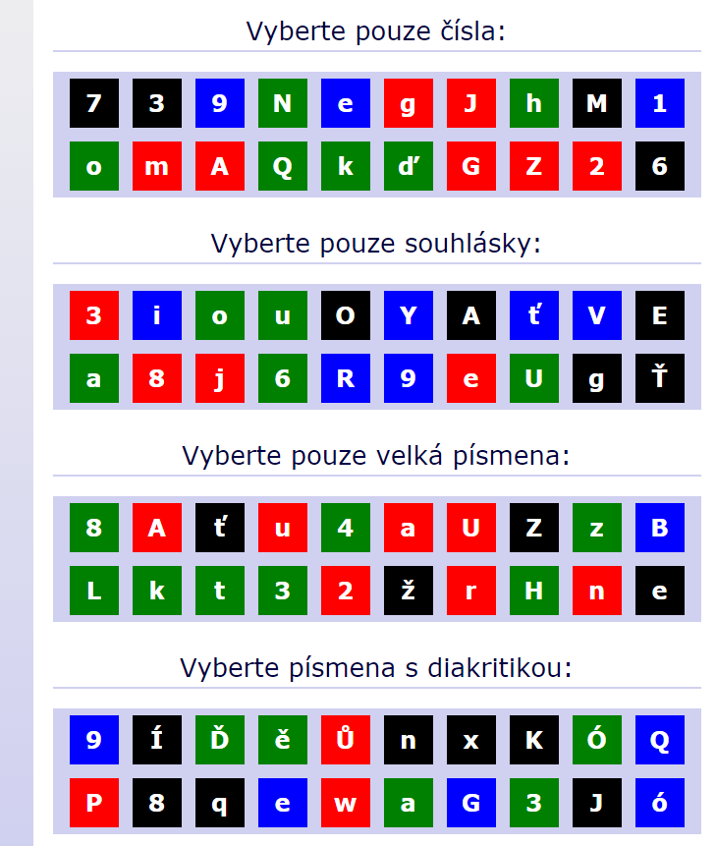
Sběr dat – Objektivní vnímání vnitřního prostředí
Zkoumáno na daném počtu respondentů rozdělených do skupin (skupina 1, 2, 3)
Každá skupina ve stejných podmínkách (kromě akustické složky vnitřního prostředí)
Sběr dat pro objektivní hodnocení online (www.dolejsi.webky.cz)
  Test pozornosti
  Test soustředění
  Test výkonnosti (vpravo)

Slide 7
Sběr dat – Subjektivní vnímání vnitřního prostředí
Zkoumáno na daném počtu respondentů rozdělených do skupin (skupina 1, 2, 3)
Každá skupina ve stejných podmínkách (kromě akustické složky vnitřního prostředí)
Každý respondent dobrovolně vyplňuje zadaný dotazník – uzavřené otázky, 1-5
Ústní pohovor po skončení testů s vybranými respondenty
Dotazy, připomínky

Slide 8
Vyhodnocení výsledků - statistika
Export dat z objektivního online dotazníku (xls)
Vyhodnocení papírových dotazníků (subjektivní hodnocení)
Každá skupina ve stejných podmínkách (kromě akustické složky vnitřního prostředí)
Sběr dat pro objektivní hodnocení online (www.dolejsi.webky.cz)
  Test pozornosti
  Test soustředění
  Test výkonnosti (vpravo)
Datum odeslání | Přezdívka | Délka testování | Počet správných | Počet chyb
3.9.15 22:07 | 12A | 49,158 | 30 | 0
3.9.15 22:18 | Přezdívka 1 | 50,698 | 30 | 0
3.9.15 22:21 | Abs | 44,592 | 30 | 0
3.9.15 22:25 | Marekzprahy | 42,177 | 29 | 0
3.9.15 22:28 | Marek | 39,915 | 28 | 0
3.9.15 22:29 | Marekzprahy | 22,867 | 11 | 11
3.9.15 23:23 | --- | 270,725 | 30 | 0
4.9.15 1:05 | 123 | 51,421 | 30 | 0
4.9.15 1:12 | Jan | 51,517 | 30 | 3
4.9.15 1:13 | Marek | 4,812 | 0 | 0
4.9.15 4:20 | jan | 22,96 | 12 | 0
4.9.15 5:01 | abs | 12,468 | 0 | 0

Slide 9
Vyhodnocení výsledků – Atribut 1
Test č. 1 (t)
Test č. 2 (počet správně)
Test č. 3 (t)

Slide 10
Vyhodnocení výsledků – Atribut 2
Test č. 1
Test č. 2
Test č. 3 (vysoká chybovost způsobena výkladem zadání)

Slide 11
Vyhodnocení výsledků – Subjektivní hodnocení
Uživatelé pociťují na sobě subjektivně ve všech dotazovaných oblastech zhoršení výkonnosti i celkové psychické pohody.
Zhoršení i fyzických schopností
U Skupiny 3 byly časté stížnosti
  na bolest hlavy
  Únavu
  schopnost se soustředit na zadané úkoly
Subjektivní zhoršení výkonnosti uživatelů se pohybovalo průměrně v hodnotách snížení o 28% resp. 47%
(Předpoklad výrazného snížení výkonnosti dle objektivních hledisek v čase)

Slide 12
Shrnutí výsledků
nepřímá úměra hladiny hluku v prostředí: vyšší hluk při duševní práci - více se bude pociťovat syndrom SBS (Sick Building Syndrome)
V hlučném prostředí mírně klesá kvalita duševní práce
(ale výrazně roste negativní vnímání prostoru)
Hladina hluku pozadí v řešené místnosti
Akustická pohoda místnosti
Prostorová akustika (doporučení doplnit akustickým podhledem)
  Snížení hluku
  Tišší a klidnější prostředí
  Lepší srozumitelnost řeči

Slide 13
Odpovědi – Akustické mikroklima
Používané parametry při hodnocení akustického mikroklimatu
  LAmax (maximální hladina akustického tlaku)
  LAeq,T (ekvivalentní hladina akustického tlaku)
  T30, T20, EDT (Doba dozvuku)
  STI, STIPA, RASTI, STITEL (Srozumitelnost řeči)
  Ustálený, impulsní a proměnný hluk
  Zvuk
  Hluk pozadí
  Ultrazvuk/infrazvuk, nízko/vysokofrekvenční zvuk
  Hladina vibrací
Složky akustického mikroklimatu (hlukové prostředí):
  Přímý zvuk
  Odražený (nepřímý) zvuk
  Zvuk z vnějšího prostředí šířený vzduchem
  Zvuk z vnějšího prostředí šířený konstrukcí
  Kročejový hluk
  Sekundární strukturální hluk z vnějšího/vnitřního prostředí
    Přímý
    Odražený

Slide 14
Děkuji za pozornost ☺

